Slide 1

^{PREZENTACJA DLA KLASY 7 SP}
^{DO LEKCJI 23}
MĄDROŚĆ BOŻA

Slide 2
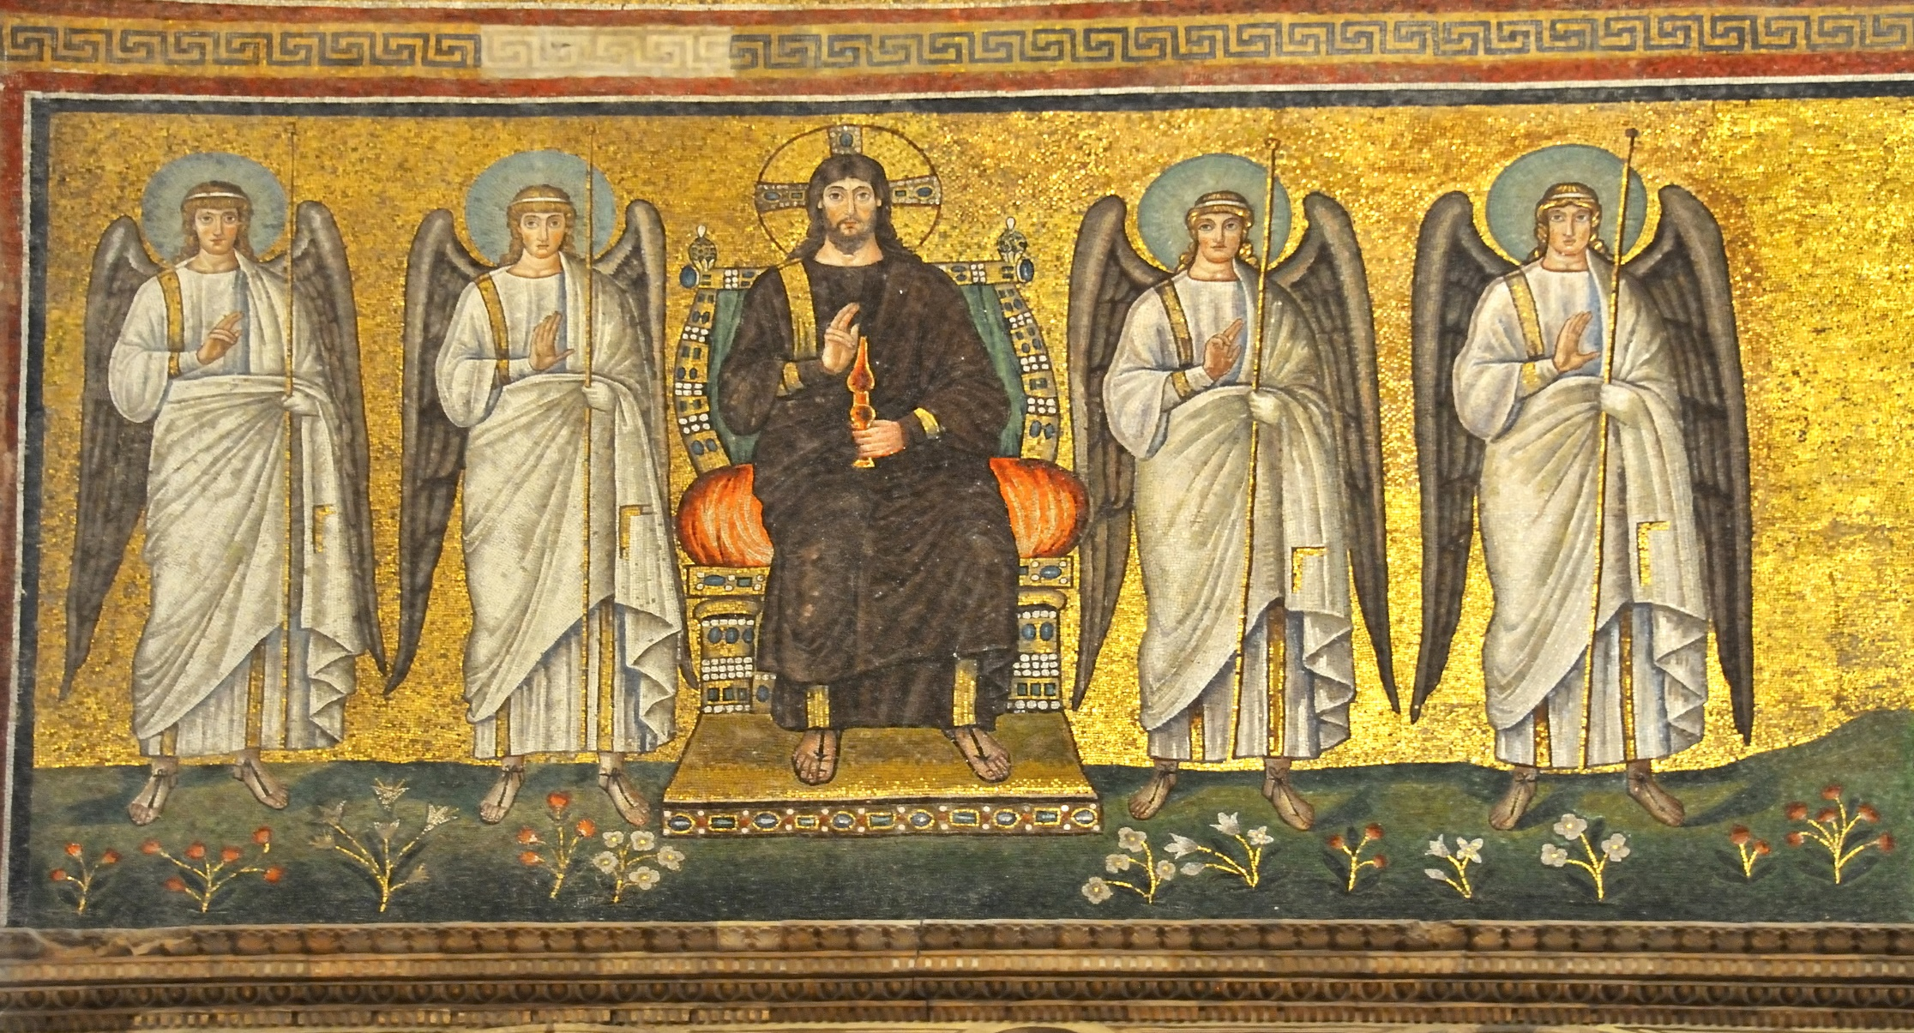

MĄDROŚĆ BOŻA

Slide 3
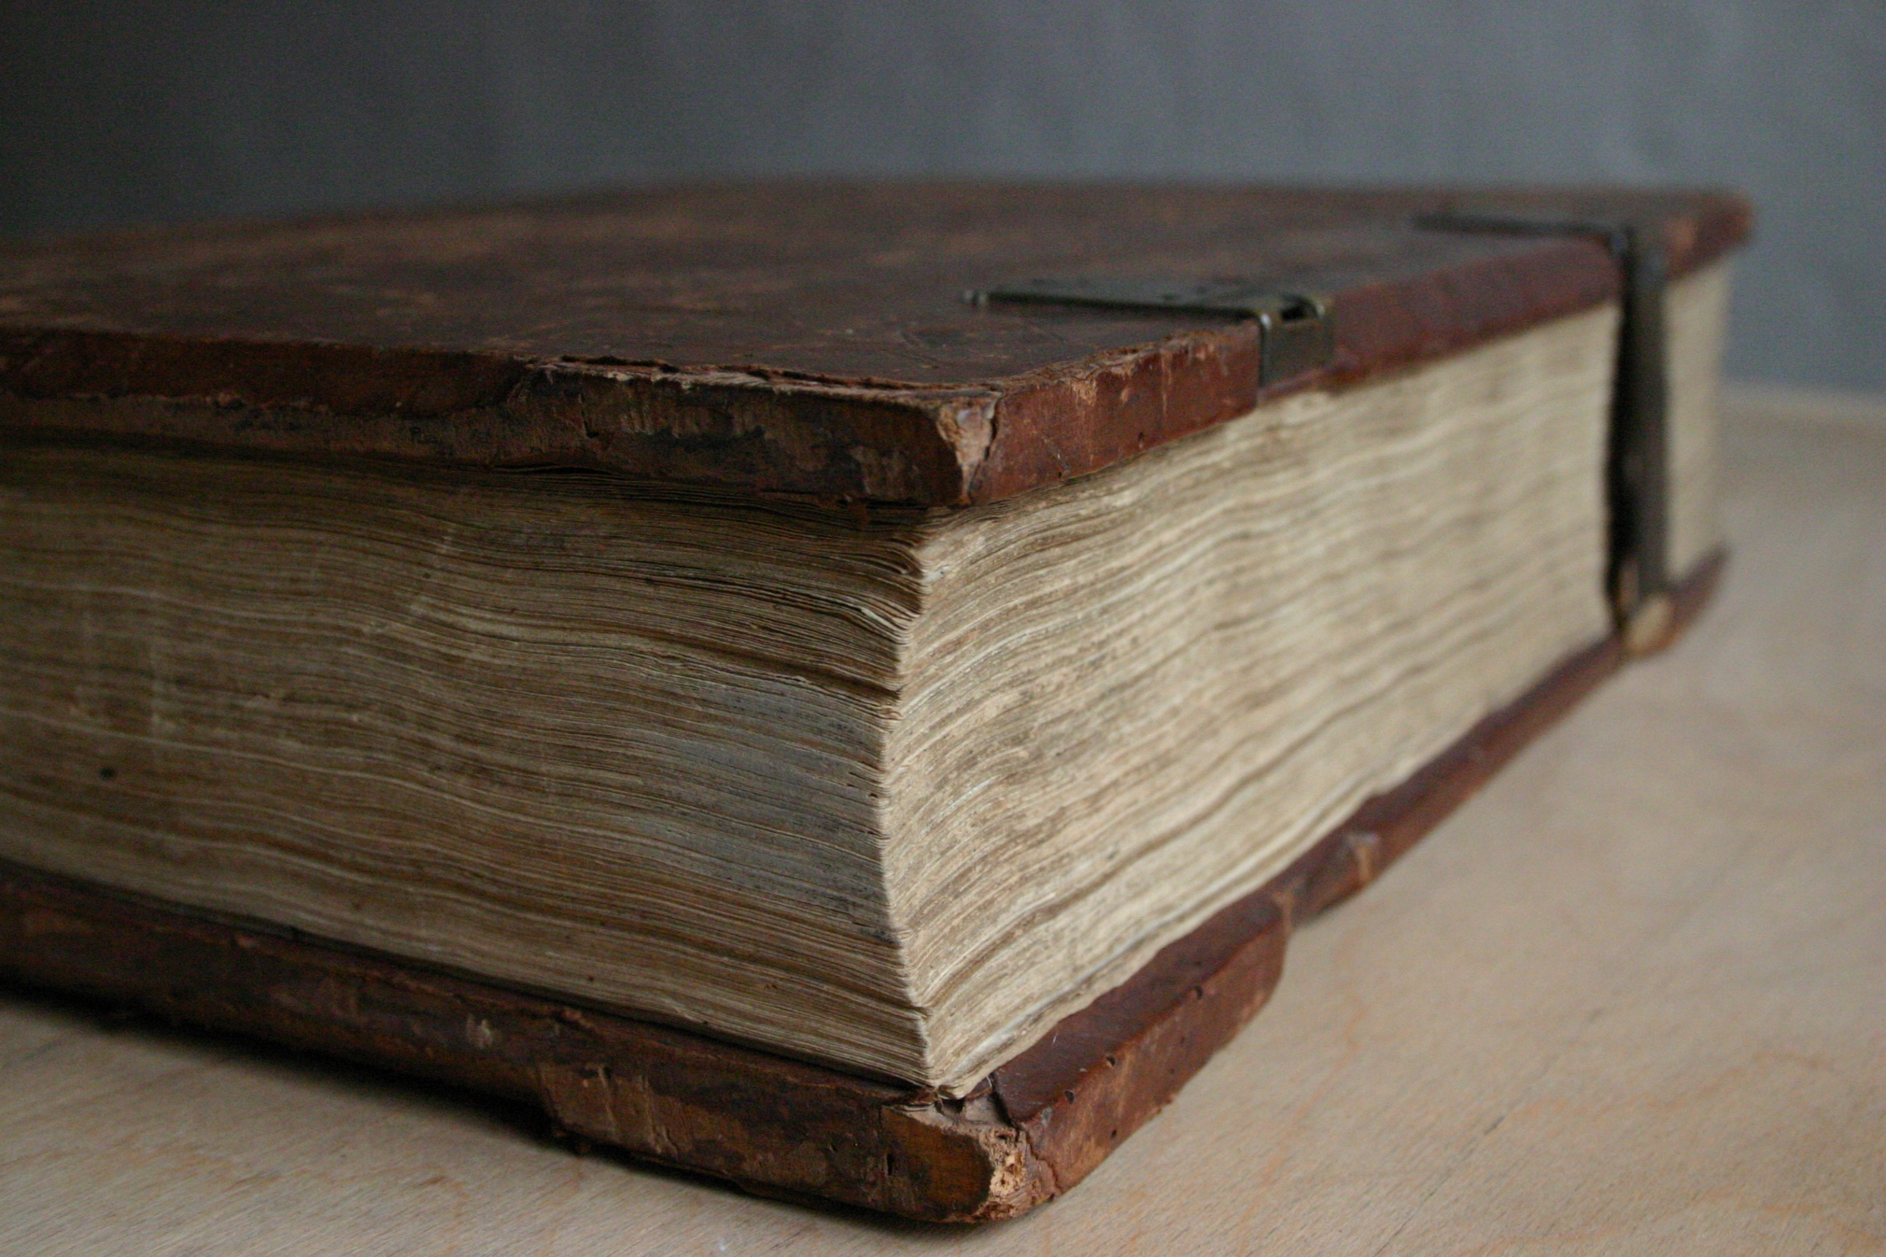
KSIĘGI
MĄDROŚCIOWE
HIOB
KOHELET
MODLITWY
PRZED I PO
NAUCE

Slide 4
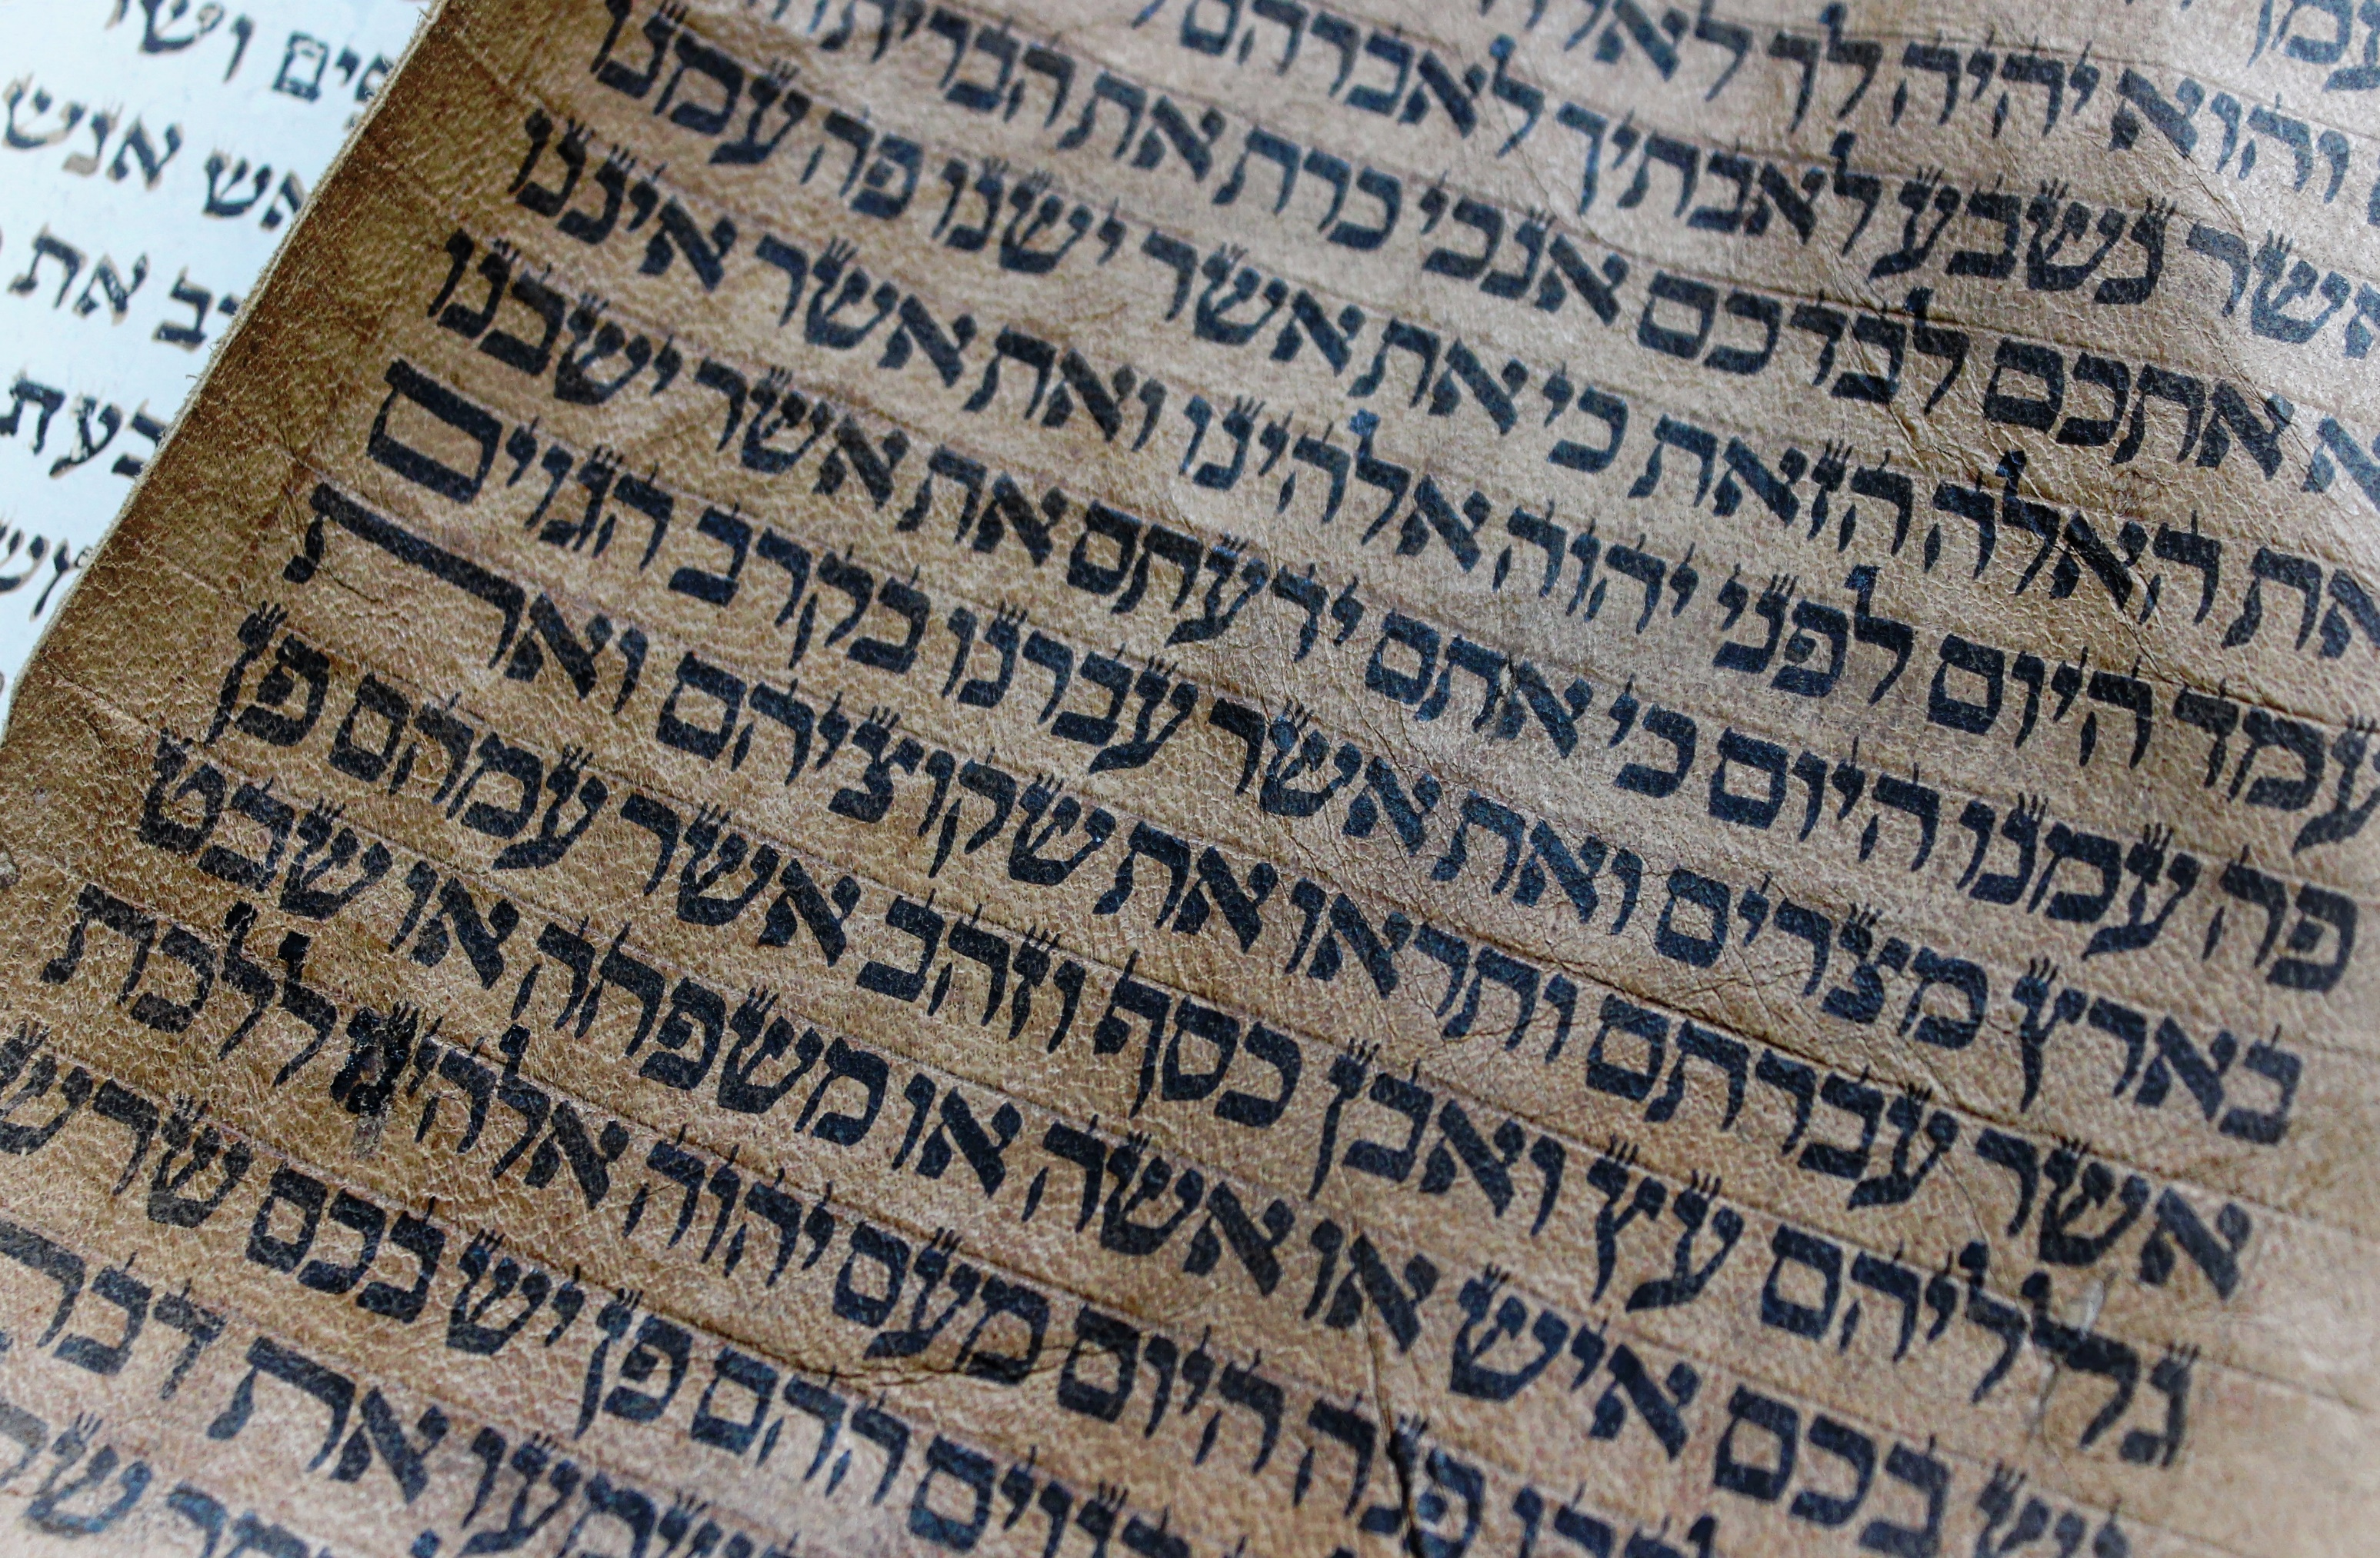
W Starym Testamencie, obok ksiąg ukazujących historię Narodu Wybranego oraz ksiąg opisujących przekazywanie przez proroków woli Boga, znajdują się także księgi dydaktyczne, czyli mądrościowe: Księga Hioba, Księga Przysłów, Księga Psalmów, Księga Koheleta, Pieśni nad Pieśniami, Księga Mądrości i Mądrość Syracha.
Mają one charakter poetycki. Ich autorzy, chcąc jak najlepiej wyrazić swe przemyślenia czy pouczenia, często nadają im formę przysłowia, przypowieści, alegorii, sentencji, pieśni.

Slide 5
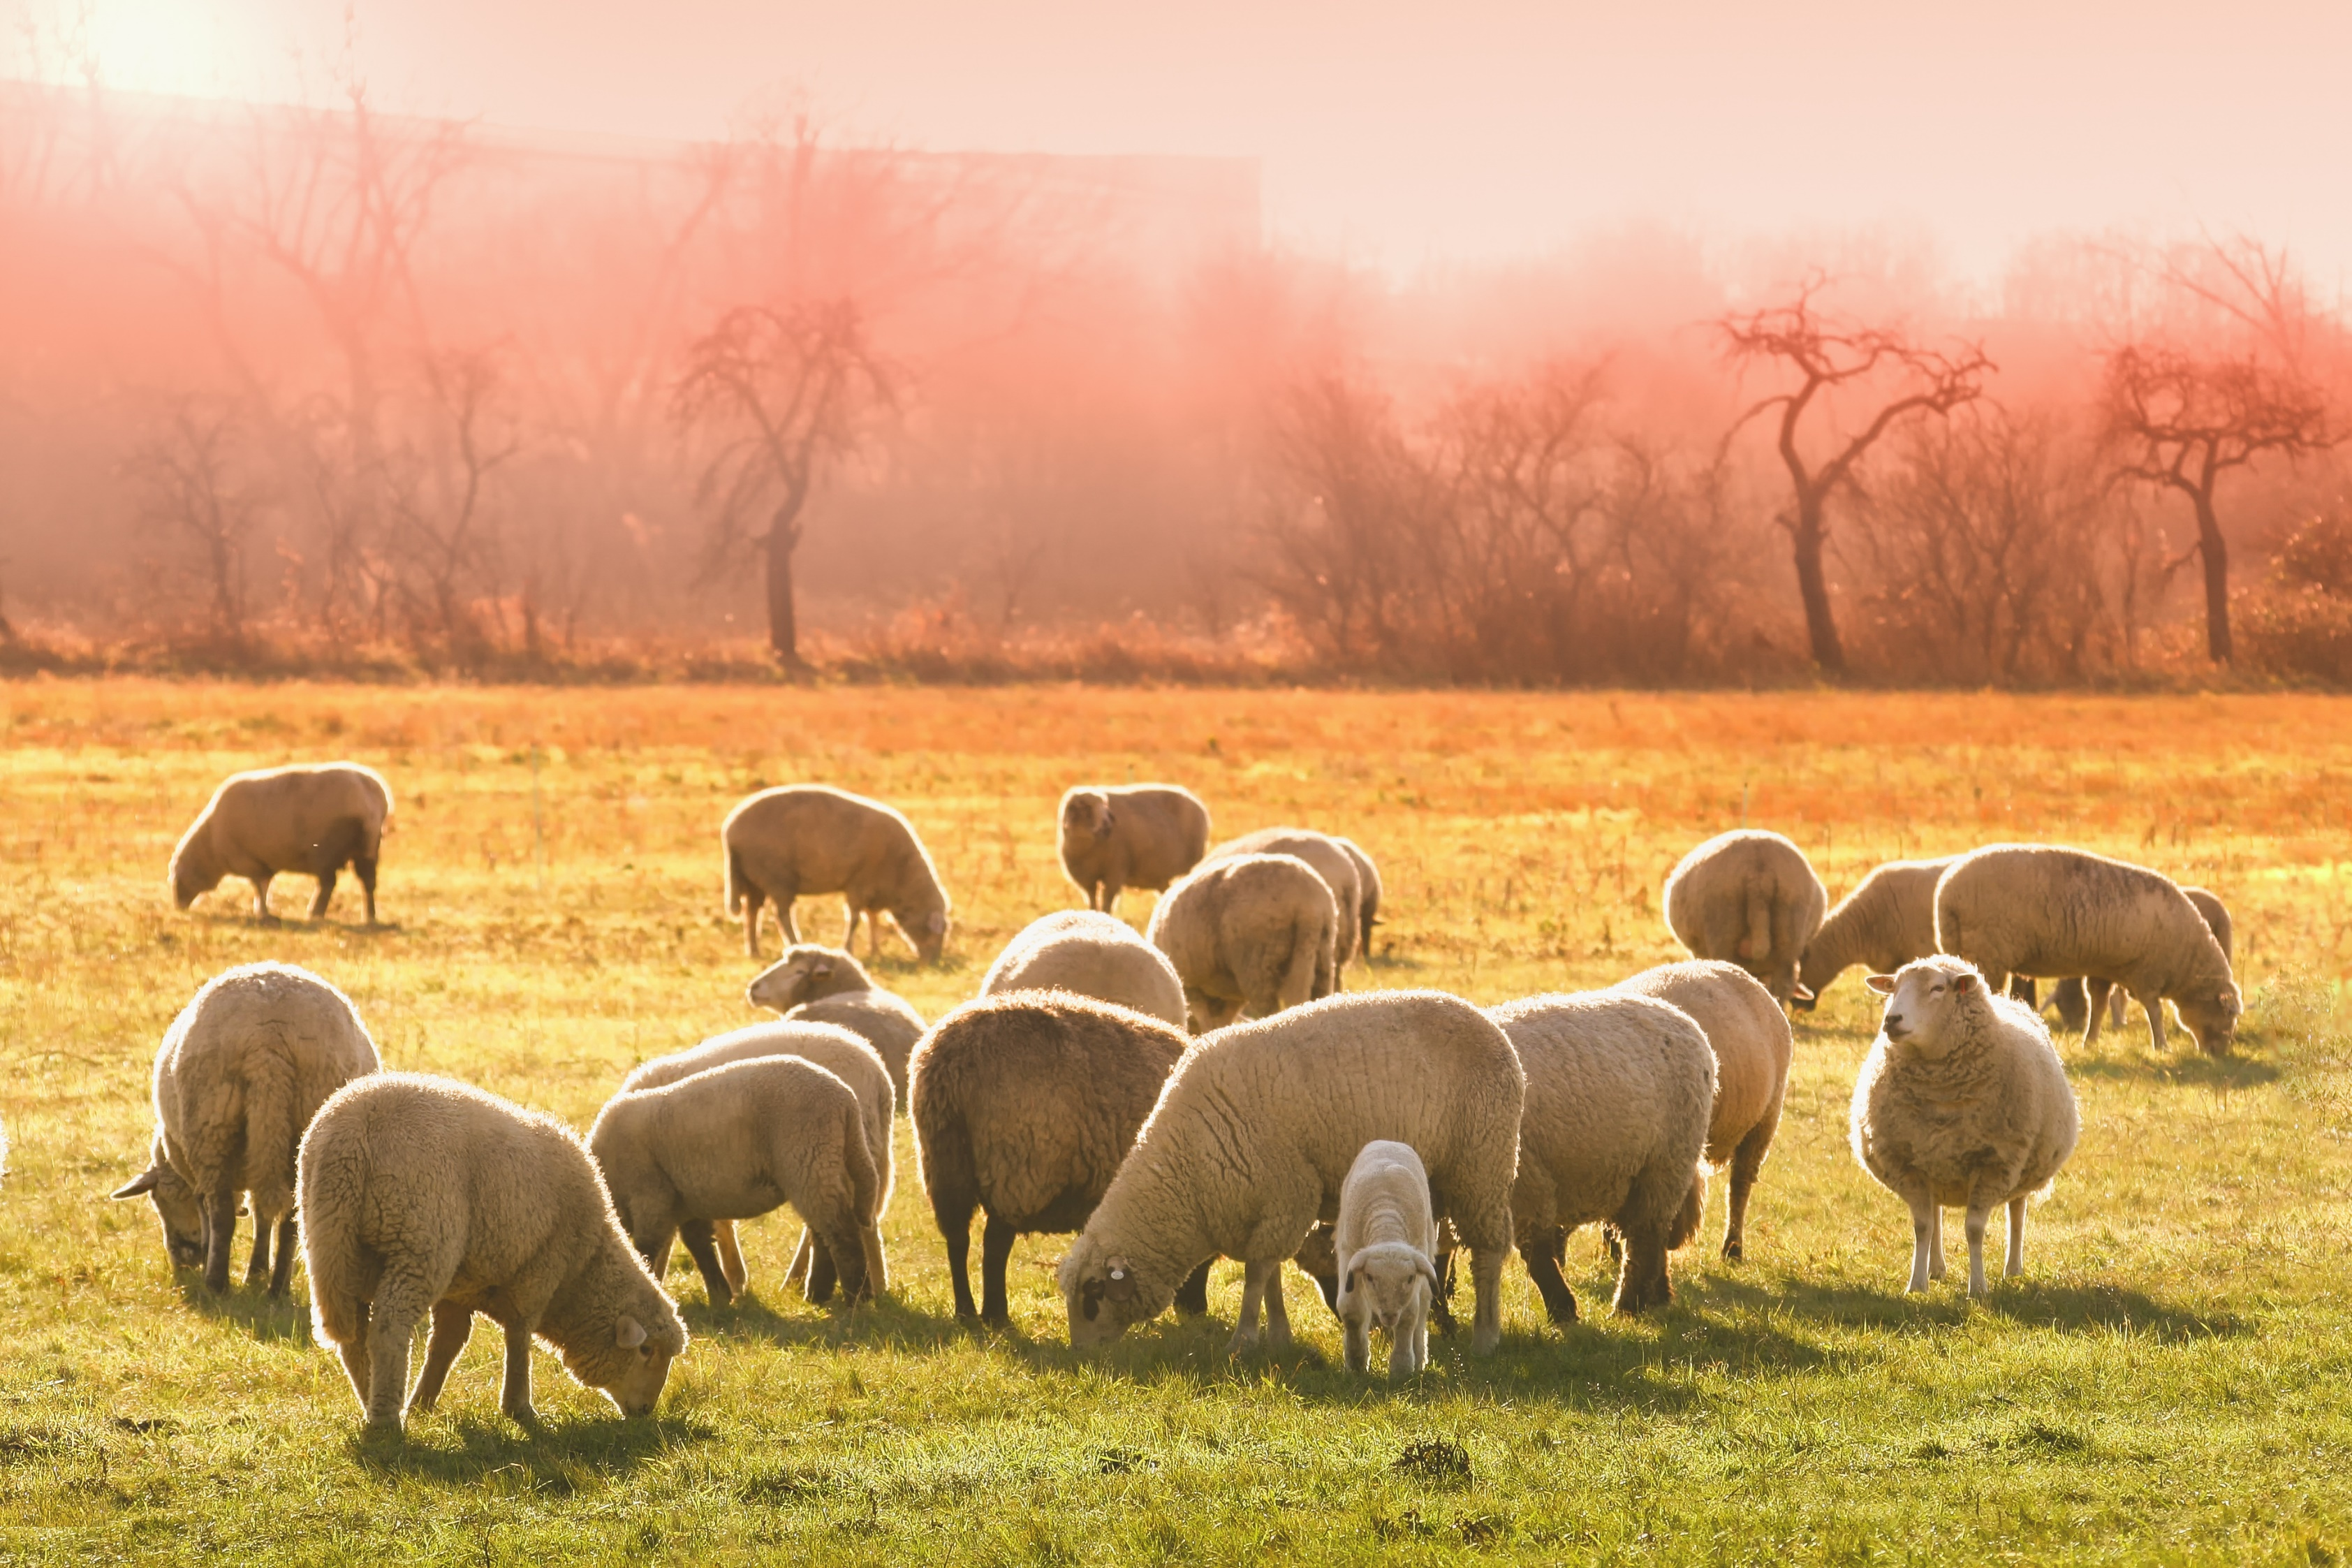
Hiob – ojciec siedmiu synów
i trzech córek, człowiek bardzo zamożny, posiadający wielotysięczne stada owiec, wielbłądów i wołów. Był człowiekiem sprawiedliwym, przestrzegał prawa, cechowała go bojaźń Boża i uczciwość.

Slide 6
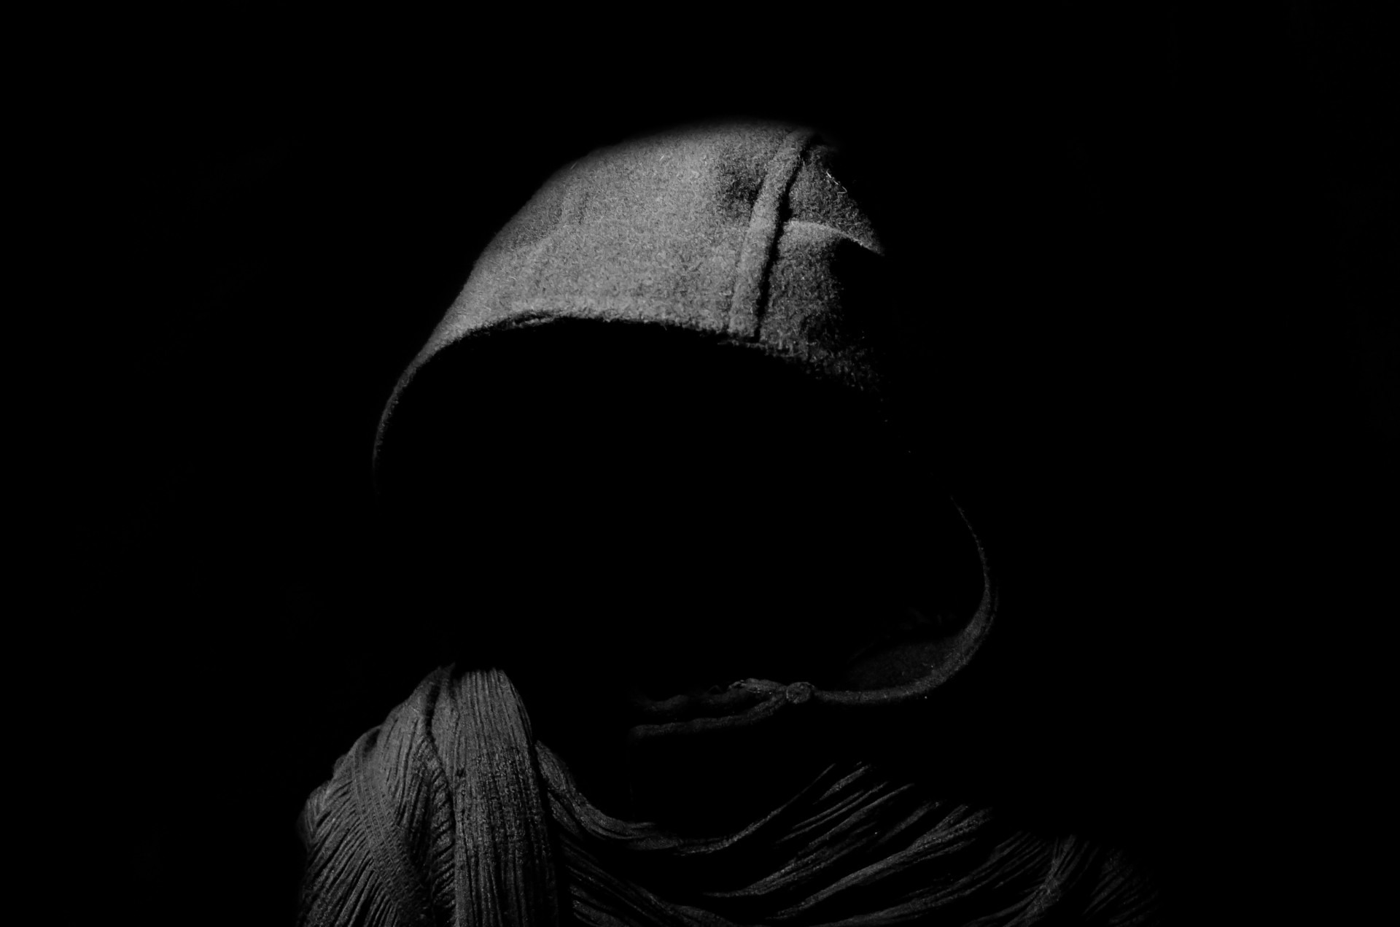
Ponieważ szatan zakwestionował dobre cechy Hioba, które jakby miały wypływać z pomyślnego życia, Bóg wystawił Hioba na ciężką próbę.

Slide 7
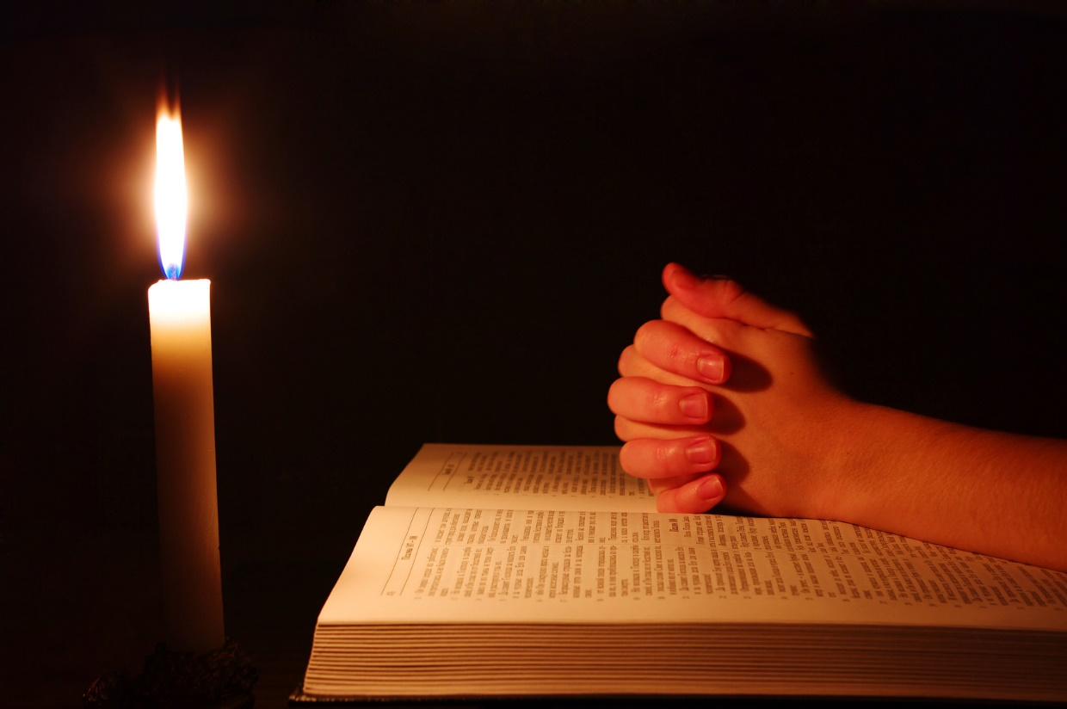
Z dnia na dzień stracił wszystko, co posiadał. Jego dobytek rozkradli złodzieje. Dzieci zginęły pod gruzami. On sam zachorował, a podczas choroby drwiła z niego jego własna żona. Hiob ufał jednak, że Stwórca go wyzwoli. Tak też się stało. Odzyskał zdrowie, został obdarzony dwa razy większym bogactwem oraz nowym potomstwem.

Slide 8
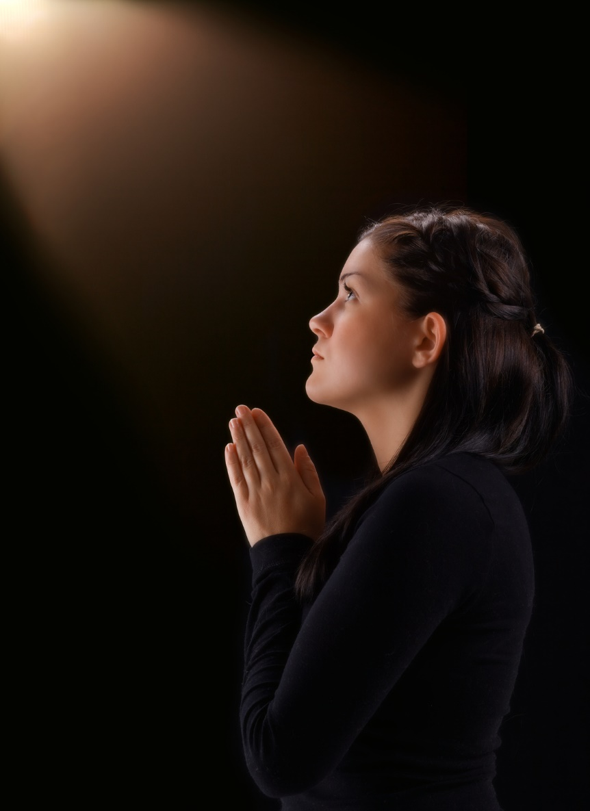
Kohelet (to nie imię własne, a nazwa funkcji lub urzędu pełnionego przez mędrca przemawiającego do zgromadzenia) – mędrzec, który nauczał sztuki życia. Był on człowiekiem wierzącym. Wskazywał na Boga jako władcę
i sędziego, który dał początek wszystkiemu. Prowadząc rozważania nad sensem ludzkiego życia, pytał
o drogę do prawdziwego szczęścia, obserwował życie i wyciągał wnioski. Widział w stworzonych dobrach dar Boży, z którego trzeba korzystać
z roztropnością.

Slide 9
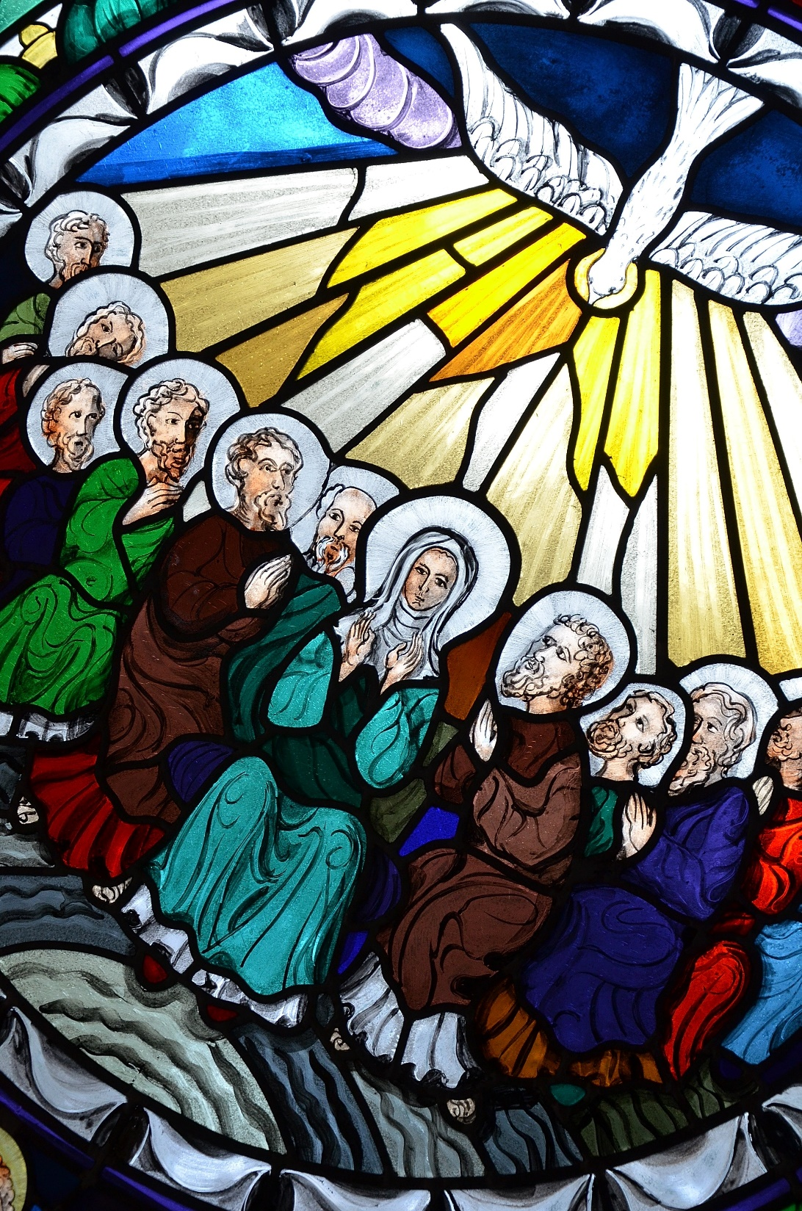
Przed nauką
Duchu Święty, który oświecasz serca i umysły nasze, dodaj nam ochoty i zdolności, by nasza nauka była dla nas pożytkiem doczesnym
i wiecznym. Przez Chrystusa, Pana naszego. Amen.
Po nauce
Dzięki Ci Boże za światło tej nauki, pragniemy, abyśmy nią oświeceni, mogli Cię zawsze wielbić
i wolę Twoją wypełniać. Przez Chrystusa, Pana naszego. Amen.

Slide 10
^{BIBLIOGRAFIA}
Spotkanie ze Słowem. Podręcznik dla klasy siódmej szkoły podstawowej, red. ks. prof. J. Szpet, D. Jackowiak. Wydawnictwo Święty Wojciech, Poznań 2011,
s. 60-61.
Spotkanie ze Słowem. Poradnik metodyczny. Siódma klasa szkoły podstawowej, red. ks. prof. J. Szpet, D. Jackowiak. Wydawnictwo Święty Wojciech, Poznań 2011, s. 87-89.
^{FOTOGRAFIE}
Święty Wojciech Dom Medialny, pixabay.com
8

